Slide 1
函数式编程原理 Lecture 3

Slide 2
上节课内容回顾
• 数据类型：
基础类型(int, real, bool…)
元组(tuple types with *)
函数(function types with ->)
表(lists)
• 表达式：表达式求值的结果为一个值(if it terminates)

Slide 3
表(List)
相同类型元素的有限序列
元素可以重复出现，其顺序是有意义的
• [1, 3, 2, 1, 21+21] : int list
• [true, false, true] : bool list
• [[1],[2, 3]] : (int list) list
• [ ] : int list, [ ] : bool list, ......
• 1::[2, 3] = [1, 2, 3]
• [1, 2]@[3, 4] = [1, 2, 3, 4]
• nil = [ ]
表中元素可以为任意类型，但需具有相同类型
表可以嵌套使用
表为多态类型
表的基本函数：
:: (追加元素), @ (连接表), null (空表测试), hd(返回表头元素), tl(返回非空表的表尾), length(返回表长)

Slide 4
声明(Declarations)
赋予某个对象一个名字，包括值、类型、签名、结构等
函数的声明：
fun <函数名> (<形式参数>) : <结果类型> = <函数体>
例：fun divmod(x:int, y:int) : int*int = (x div y, x mod y)
值的声明：
val pi = 3.1415；
val (q:int, r:int) = divmod(42, 5)；
采用静态绑定方式——重新声明不会损坏系统、库或程序

Slide 5
声明、类型和值
任意一个类型的表达式都可以进行求值操作 An expression of type t can be evaluated
任意一个类型表达式求值的结果为该类型的一个值 If it terminates, we get a value of type t
ML提供重新声明功能 ML reports type and value
val it = 3 : int
val it = fn - : int -> int
声明将产生名字(变量)和值的绑定(结合) Declarations produce bindings
绑定具有静态作用域 Bindings are statically scoped

Slide 6
声明的使用
声明函数：
val pi : real = 3.14;
fun square(r:real) : real = r * r;
fun area(r:real) : real = pi * square(r);
val pi : real = 3.14159;
fun area(r:real) : real = pi * square(r);
全局声明

Slide 7
声明的使用
声明将产生名字(变量)和值的绑定(结合)，
绑定具有静态作用域（ Bindings are statically scoped）
声明函数：
val pi : real = 3.14;
fun square(r:real) : real = r * r;
fun area(r:real) : real = pi * square(r);
val pi : real = 3.14159;
变量pi的重新声明
area 1.0; 或者 area (1.0);
erea仍在3.14的scope中
> 3,14: real;

Slide 8
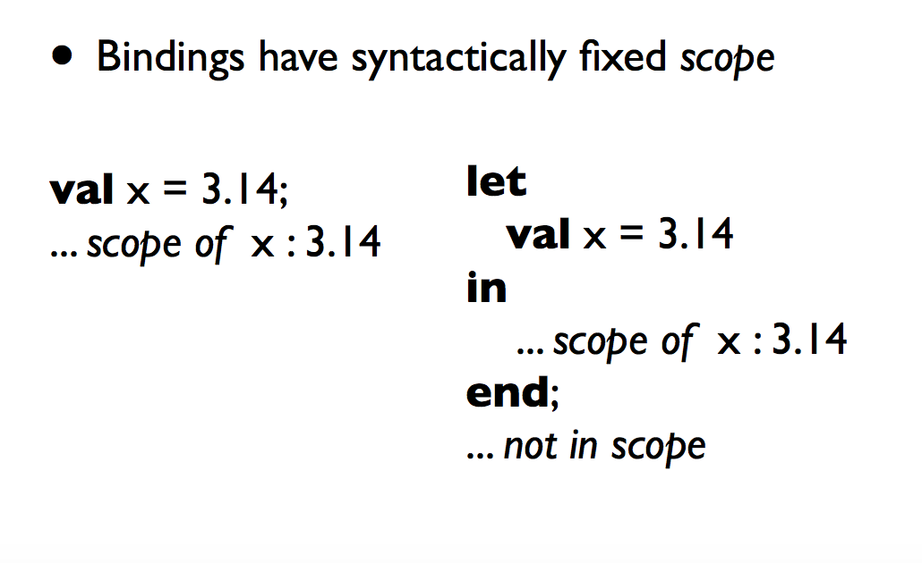
声明的作用域

Slide 9
声明的作用域
函数的两种定义方法：
fun circ(r:real):real = 2.0 * pi * r;
fun circ(r:real):real =
let
val pi2:real = 2.0 * pi
in
pi2 * r
end
local
val pi2:real = 2.0 * pi
in
fun circ(r:real):real = pi2 * r
end
局部声明：
let D in E end
隐藏声明(一般很少使用)：
local D1 in D2 end

Slide 10
模式(Patterns)
只包含变量、构造子(数值、字符、元组、表等)和通配符的表达式
模式中不是构造子的名字，是变量
模式中的变量必须彼此不同
构造子必须和变量区分开来
• 通配符: _
• 变量 : x //同一模式中，一个变量不能出现两次
• 常数 : 42, true, ~3
• 元组 : (p1, ..., pk) //p1, ..., pk均为模式
• 表 : nil, p1::p2, [p1, ..., pk]

Slide 11
模式匹配
模式与值进行匹配
如果匹配成功，将产生一个绑定(bindings)
如果匹配不成功，声明就会失败(抛出异常)
判断下列模式匹配的结果：
d::L 和 [2,4] d::L 和 [ ]
42 和 42 (value) 42 和 0 (value)
变量x 和 任意值 v _ 和 任意值v
p1::p2 和 [ ] p1::p2 和 v1::v2

Slide 12
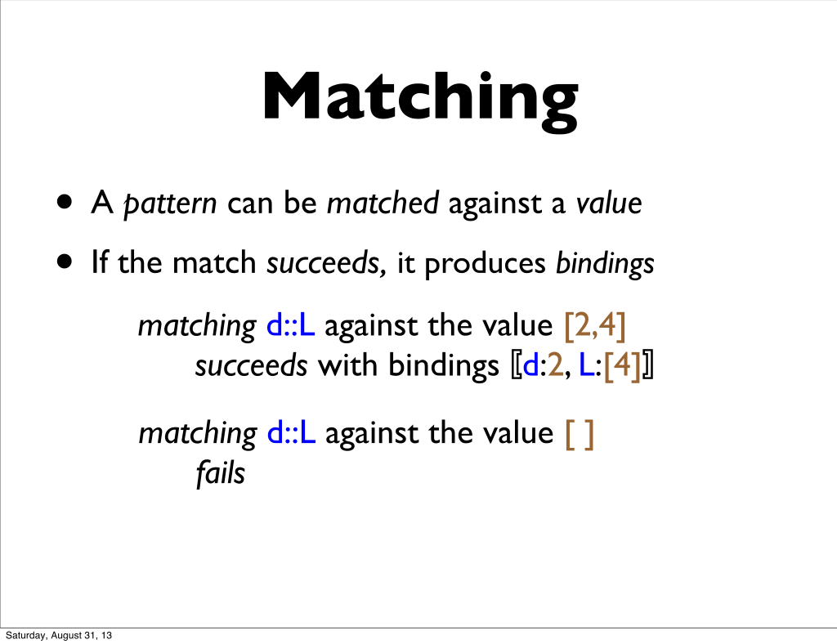
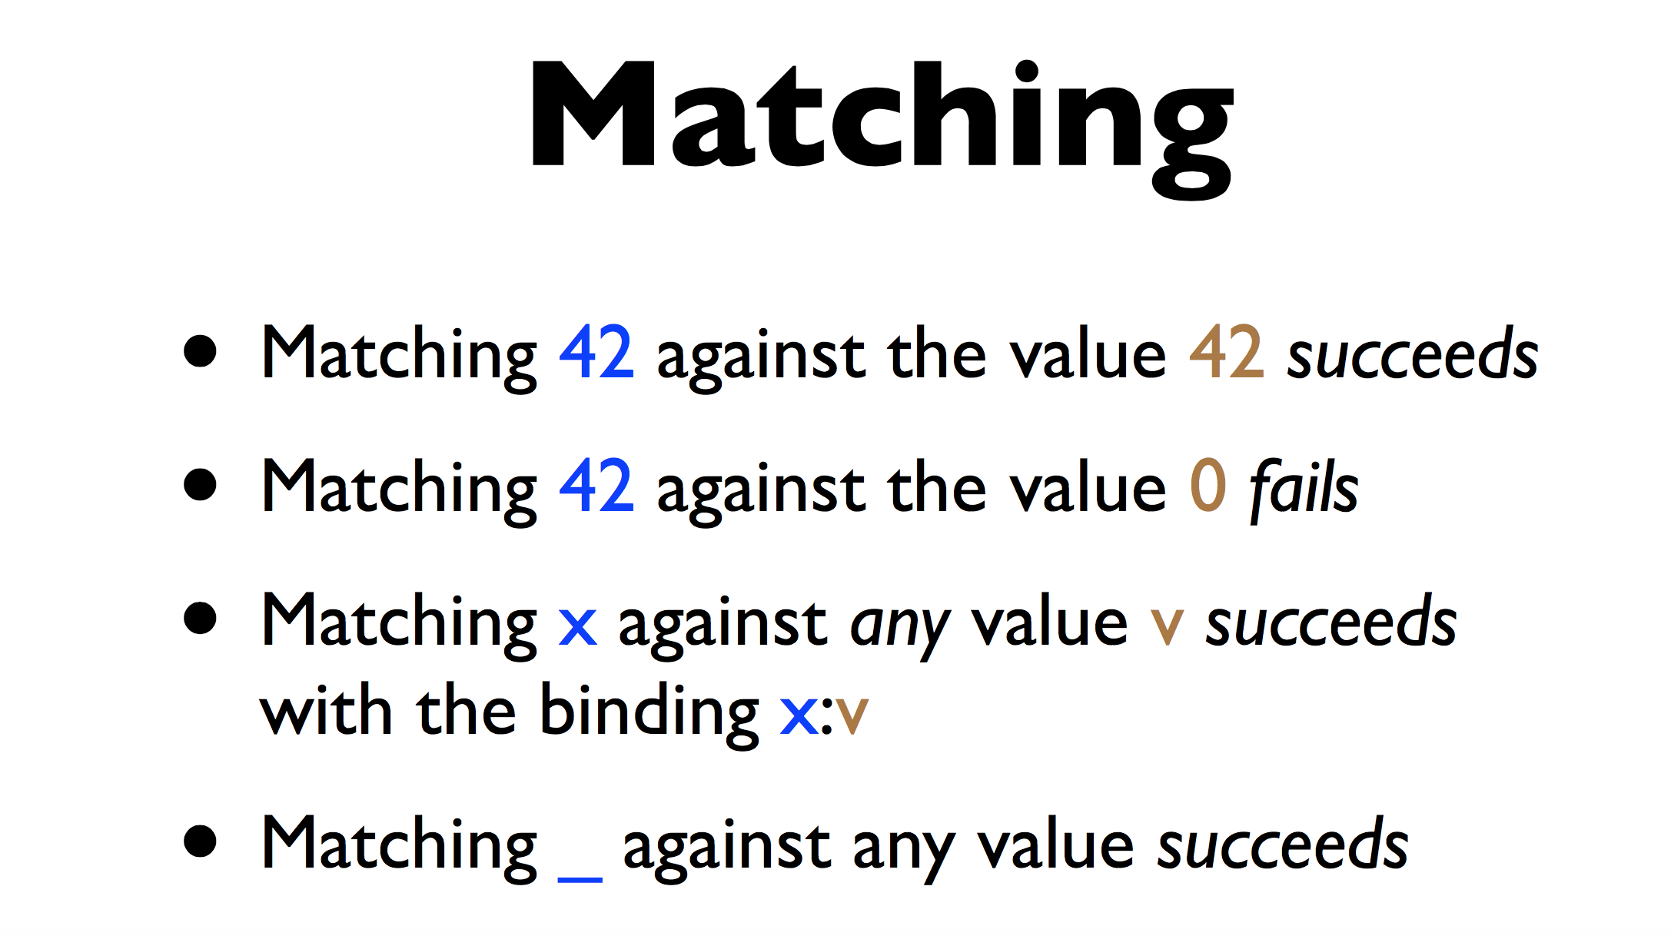
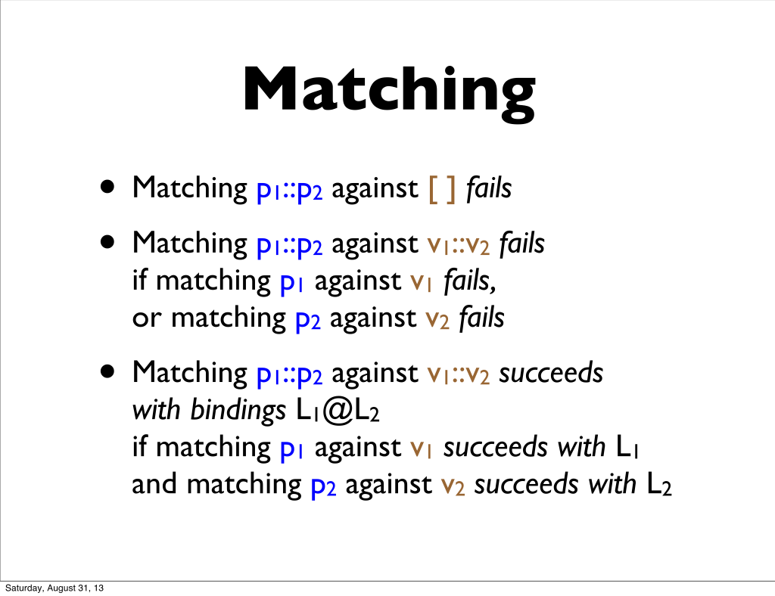

Slide 13
模式匹配举例：eval
fun eval ([ ]:int list):int = 0
| eval (d::L) = d + 10 * (eval L);
函数eval的类型定义？
该函数定义使用了表模式，参数[ ]、d::L匹配的结果是什么？
模式eval[2,4]匹配的值是多少？给出匹配/推导过程。

Slide 14
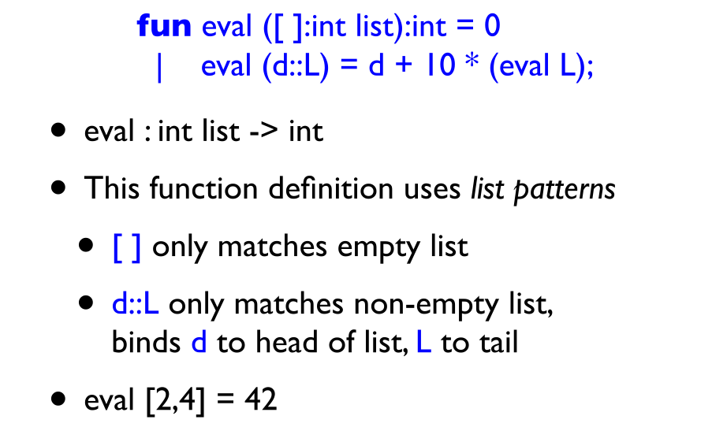
模式匹配举例： eval [2,4]

Slide 15
模式匹配举例：eval
fun eval ([ ]:int list):int = 0
| eval (d::L) = d + 10 * (eval L);
传值调用(call-by-value):
Binding：d->2, L->[4];
代入表达式；
Binding：d->4, L->[ ];
代入表达式；
计算；
计算。
eval [2,4] =>* [d:2, L:[4]] (d + 10 * (eval L))
=>* 2 + 10 * (eval [4])
=>* 2 + 10 * (4 + 10 * (eval [ ]))
=>* 2 + 10 * (4 + 10 * 0)
=>* 2 + 10 * 4
=>* 42

Slide 16
模式匹配举例：decimal
fun decimal (n:int) : int list =
if n<10 then [n]
else (n mod 10) :: decimal (n div 10);
函数decimal的类型定义？
模式匹配：decimal 42 = ？ decimal 0 = ？，给出匹配过程

Slide 17
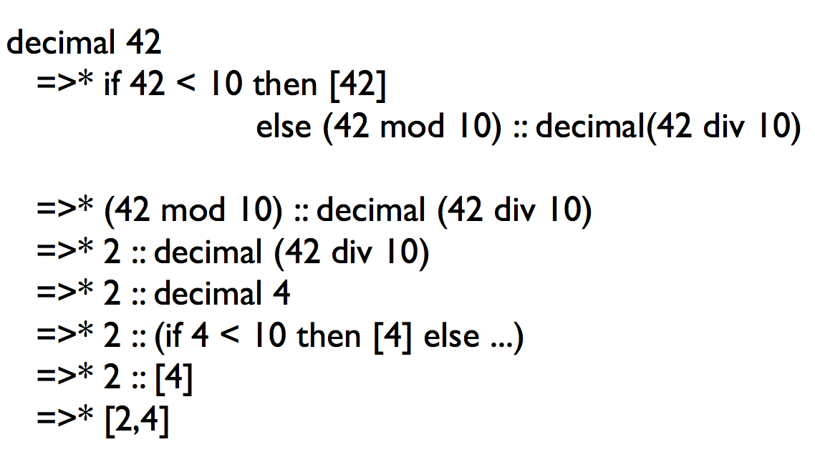
模式匹配举例：decimal

Slide 18
规则说明
部分操作的内建规则：
* 结合性强于 ->
* 无结合规则
-> 为右结合
以下几种类型定义的表述是否相同？
int * int -> real vs. (int * int) -> real
int -> int -> int vs. int -> (int -> int)
int * int * int vs. (int * int) * int vs. int * (int * int)

Slide 19
值绑定
【x₁:v₁, ..., x_{k}:v_{k} 】：表示值绑定(value bindings)的集合
x, x₁, ... : 表示变量 (Variables) v, v₁, ... : 表示值 ((syntactic) Values) e, e₁, ... : 表示表达式 (Expressions) t, t₁, ... : 表示类型 (Types)
可终止状态(Termination): e ↓ when ∃v. e =>* v
不可终止状态(Non-termination): e ↑
TYPE SAFETY
严格类型检查，well-typed特性

Slide 20
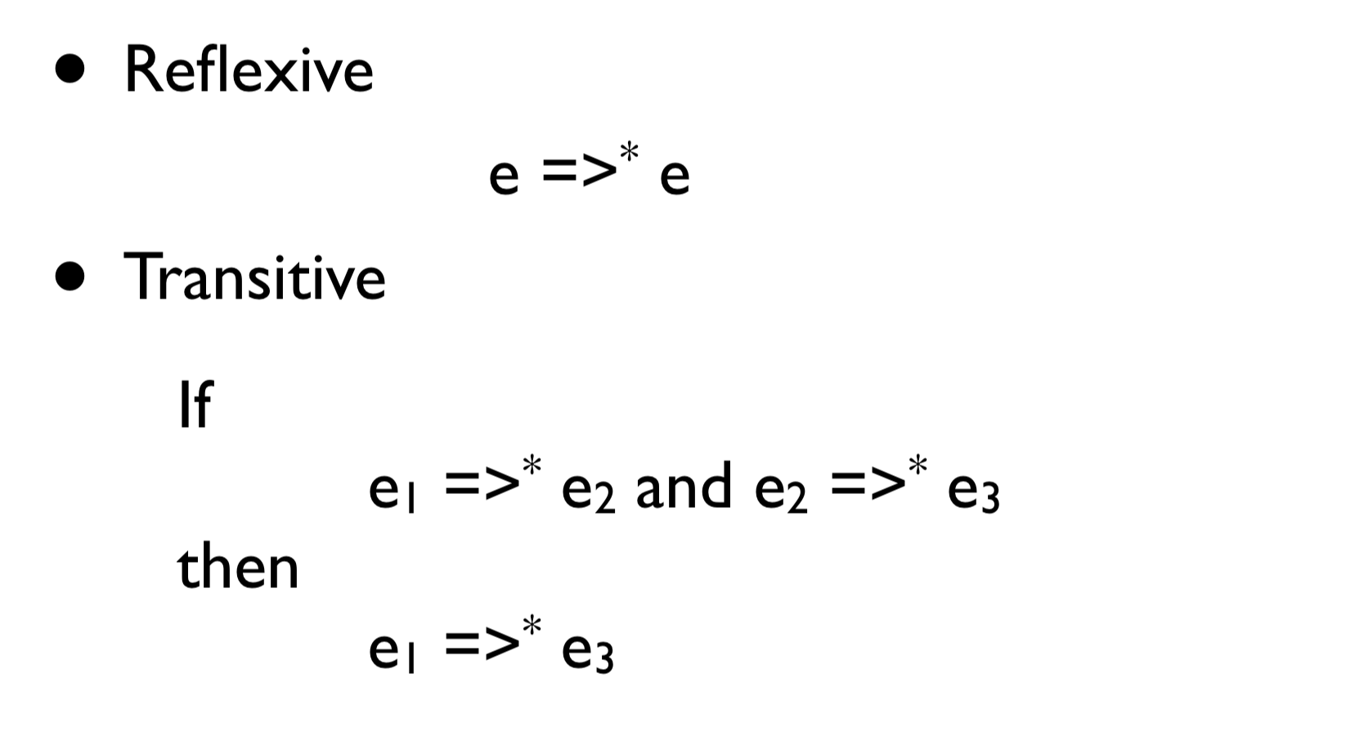
表达式推导

Slide 21
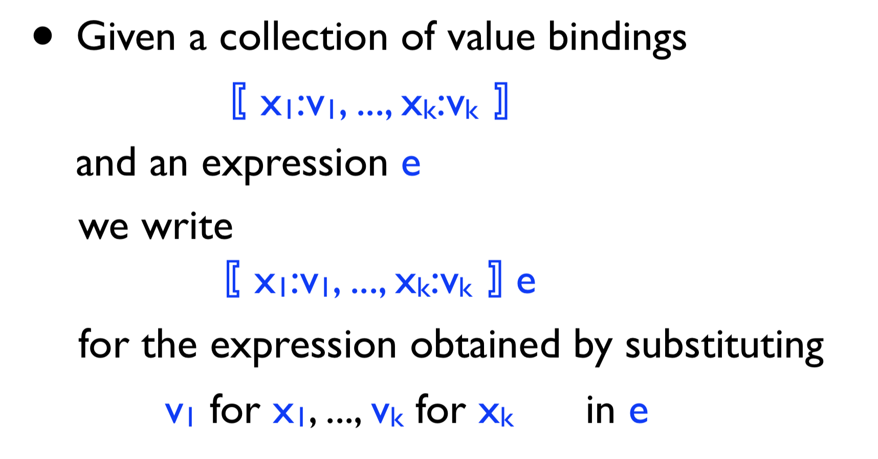
表达式推导

Slide 22
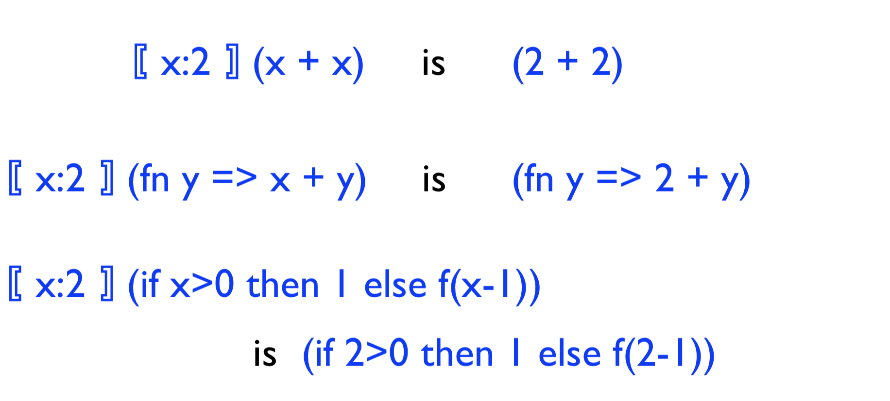
表达式推导

Slide 23
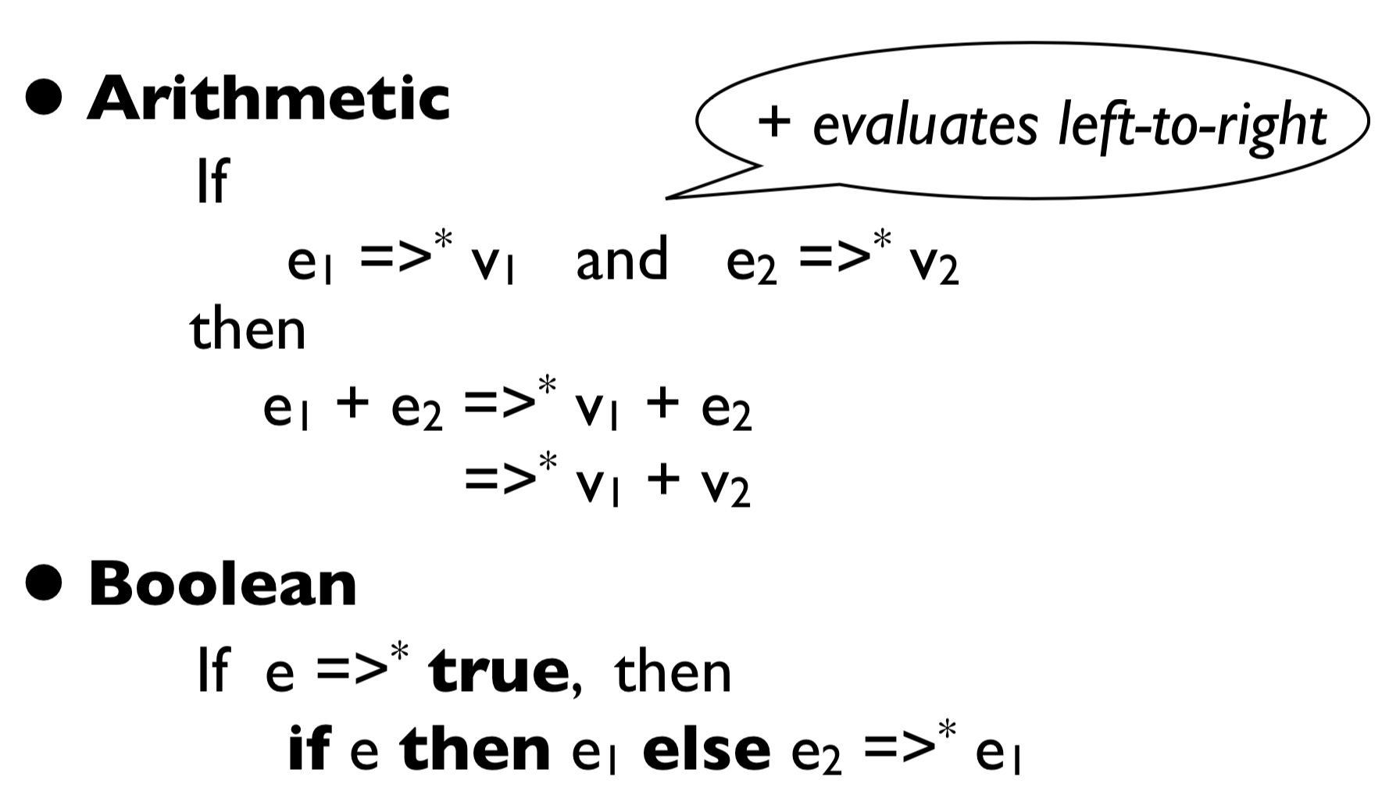
表达式推导

Slide 24
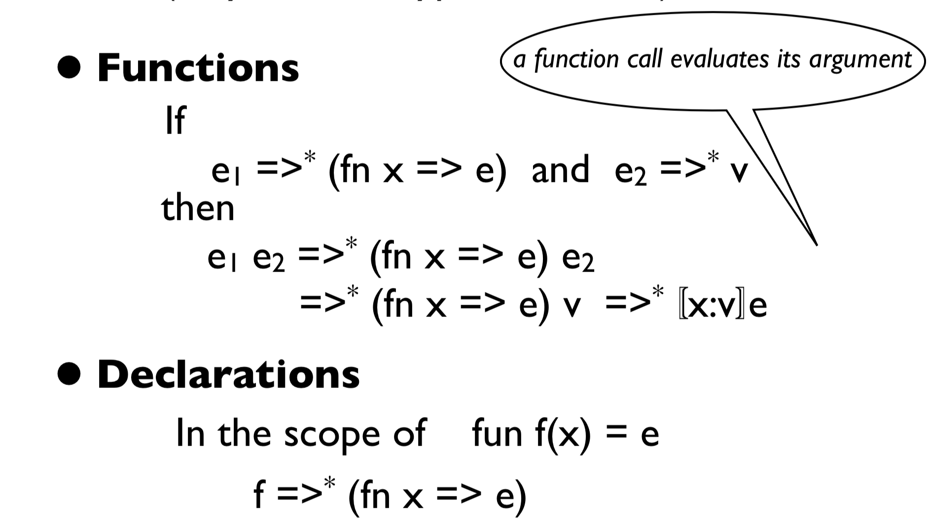
表达式推导

Slide 25
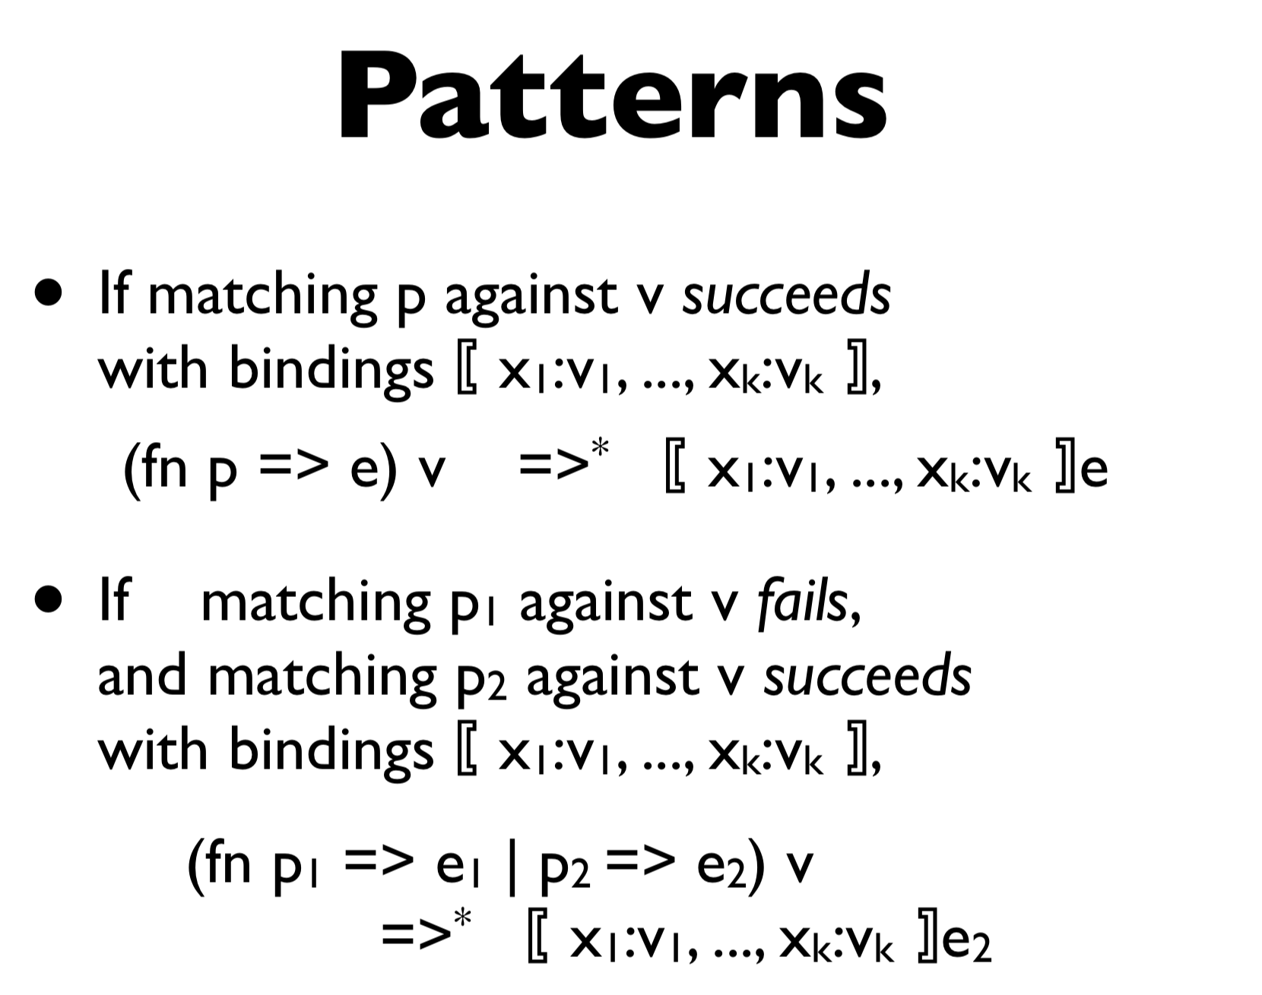

Slide 26
求值符号的使用
e => e’ 一次推导
e =>* e’ 有限次推导
e =>⁺ e’ 至少一次推导
=>和=>*可以精确反映程序行为
某些时候,计算顺序可以忽略,如
For all e₁, e₂ : int and all v:int if e₁ + e₂ =>* v then e₂ + e₁ =>* v 此时,我们关注计算结果多于计算过程
如：fun f(x:int):int = f x
f 0 =>⁺ (fn x => f x) 0 =>* [x:0] f x =>* f 0
因此：f 0 =>⁺ f 0 (f 0) ↑

Slide 27
主要内容
代码说明 (Specifications)
程序证明 (proofs)
近似运行时间 (Asymptotic runtime)
递推分析 (Recurrence relations)

Slide 28
代码说明(Specifications)
函数定义前，用注释信息描述函数功能，形如(* comments*) ：
函数名字和类型 (类型定义)
REQUIRES：参数说明 (明确参数范围)
ENSURES：函数在有效参数范围内的执行结果 (函数功能)

Slide 29
范例1：函数eval的说明
fun eval ([ ]:int list) : int = 0 | eval (d::L) = d + 10 * (eval L);
(* eval : int list -> int *)
(* REQUIRES: *) (* every integer in L is a decimal digit *)
(* ENSURES: *) (* eval(L) evaluates to a non-negative integer *)

Slide 30
范例2：函数decimal的说明
fun decimal (n:int) : int list = if n<10 then [n] else (n mod 10) :: decimal (n div 10);
(* decimal : int -> int list *)
(* REQUIRES: n >= 0 *)
(* ENSURES: *) (* decimal(n) evaluates to a list L of decimal digits, *) (* such that eval(L) = n *)

Slide 31
代码说明的作用
确保函数行为的正确性
确保在允许的参数范围内能得到正确的结果
如何证明函数能按说明的内容正确的执行？
——程序正确性证明

Slide 32
程序正确性证明
基于等式或推导的方式进行数学证明
程序结构作为指导：
程序语法 | 推导
if-then-else | 布尔分析
case p of … | case分析
fun f(x) = …f… | 归纳法

Slide 33
归纳法(Induction)
常见的几种归纳法：
简单归纳法 (simple (mathematical) induction)
完全归纳法 (complete (strong) induction)
结构归纳法 (structural induction)
良基归纳法 (well-founded induction)

Slide 34
简单归纳法(simple (mathematical) induction)
证明对所有非负整数n，P(n)都成立
基本情形(base case)：证明P(0)成立
推导过程(inductive step)： 假设对任意k(≥0)，P(k)成立，则P(k+1)也成立

Slide 35
用简单归纳法证明
fun f(x:int):int = if x=0 then 1 else f(x-1) + 1 (* REQUIRES x ≥0 *) (* ENSURES f(x) = x+1 *)
试证明：对所有整数 x，当x≥0时, f(x) = x+1

Slide 36
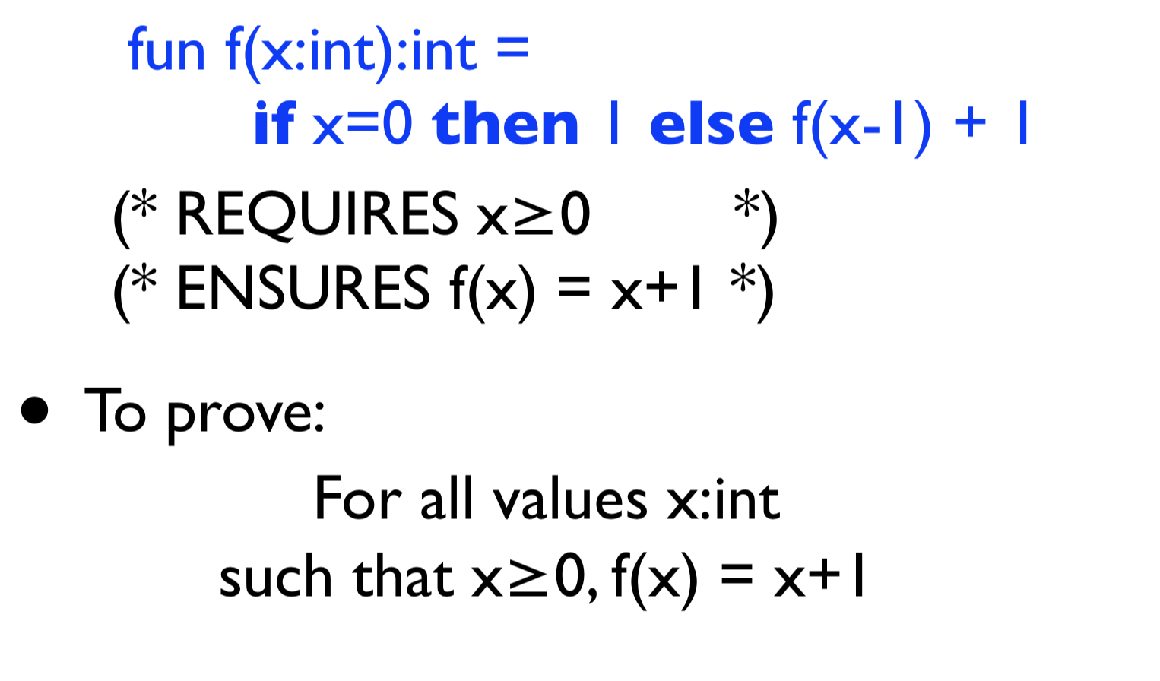
用简单归纳法证明

Slide 37
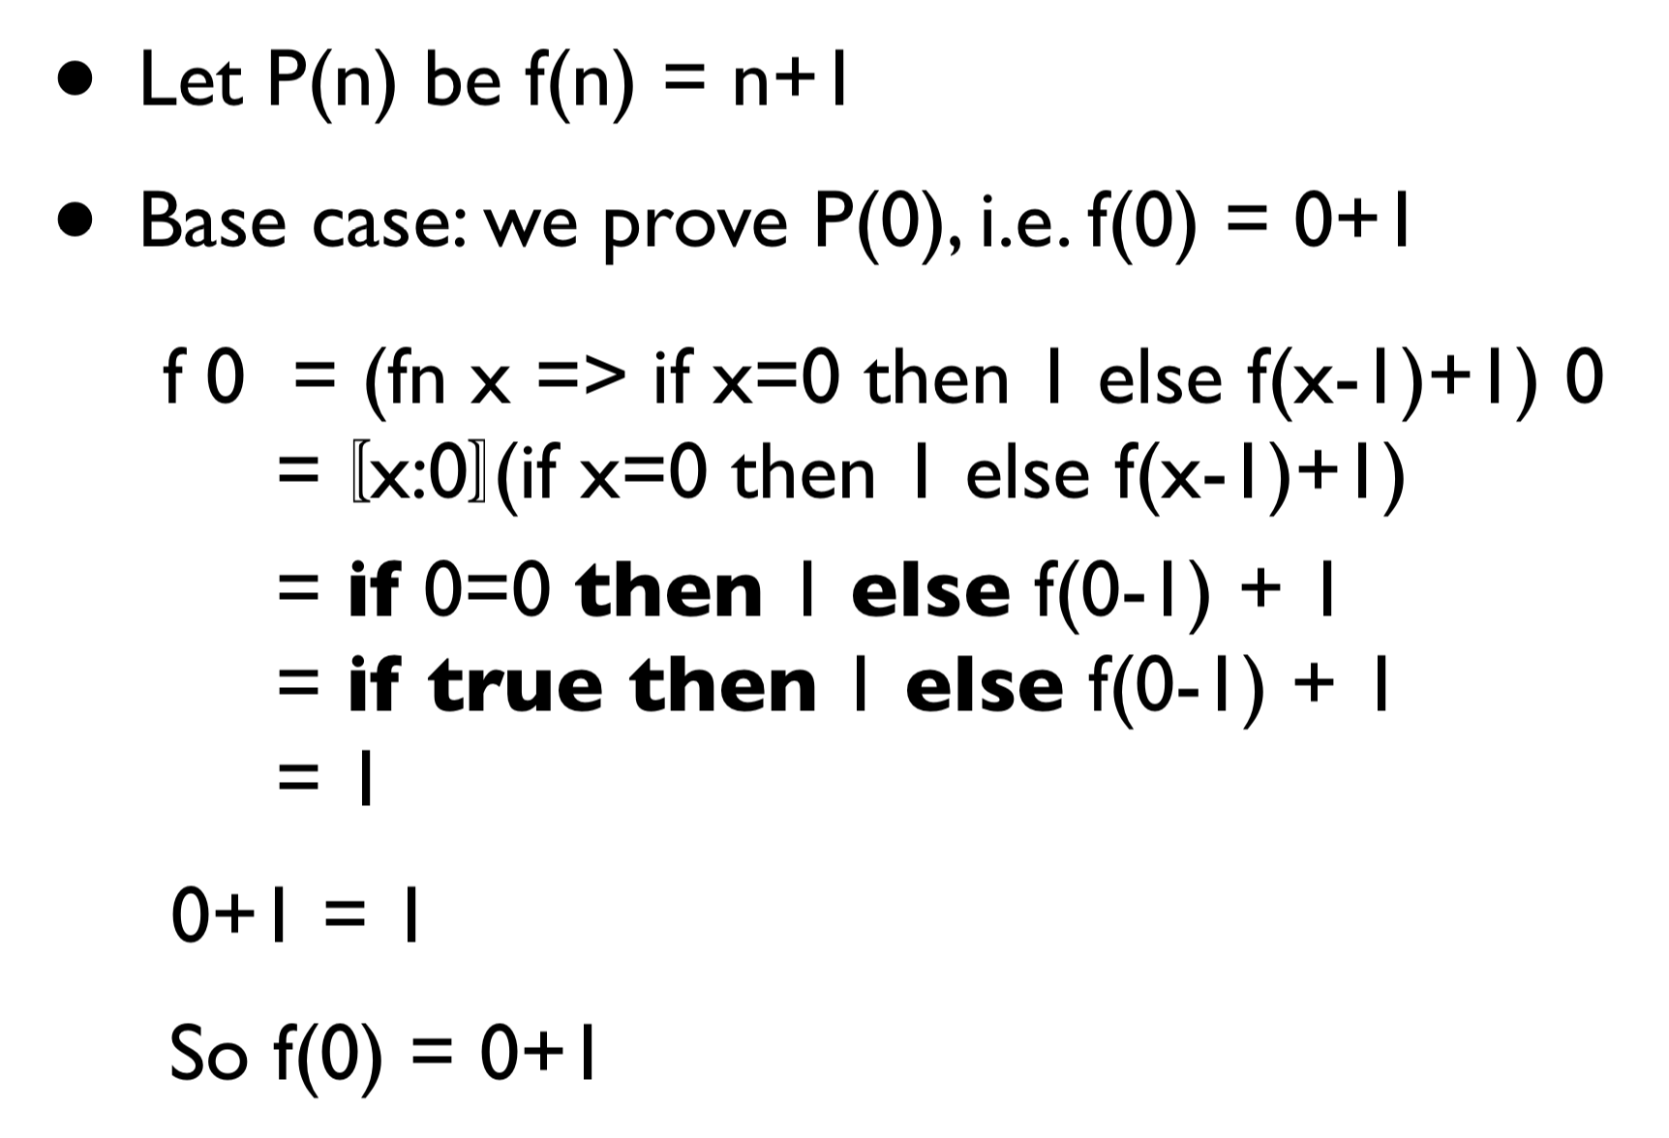
用简单归纳法证明

Slide 38
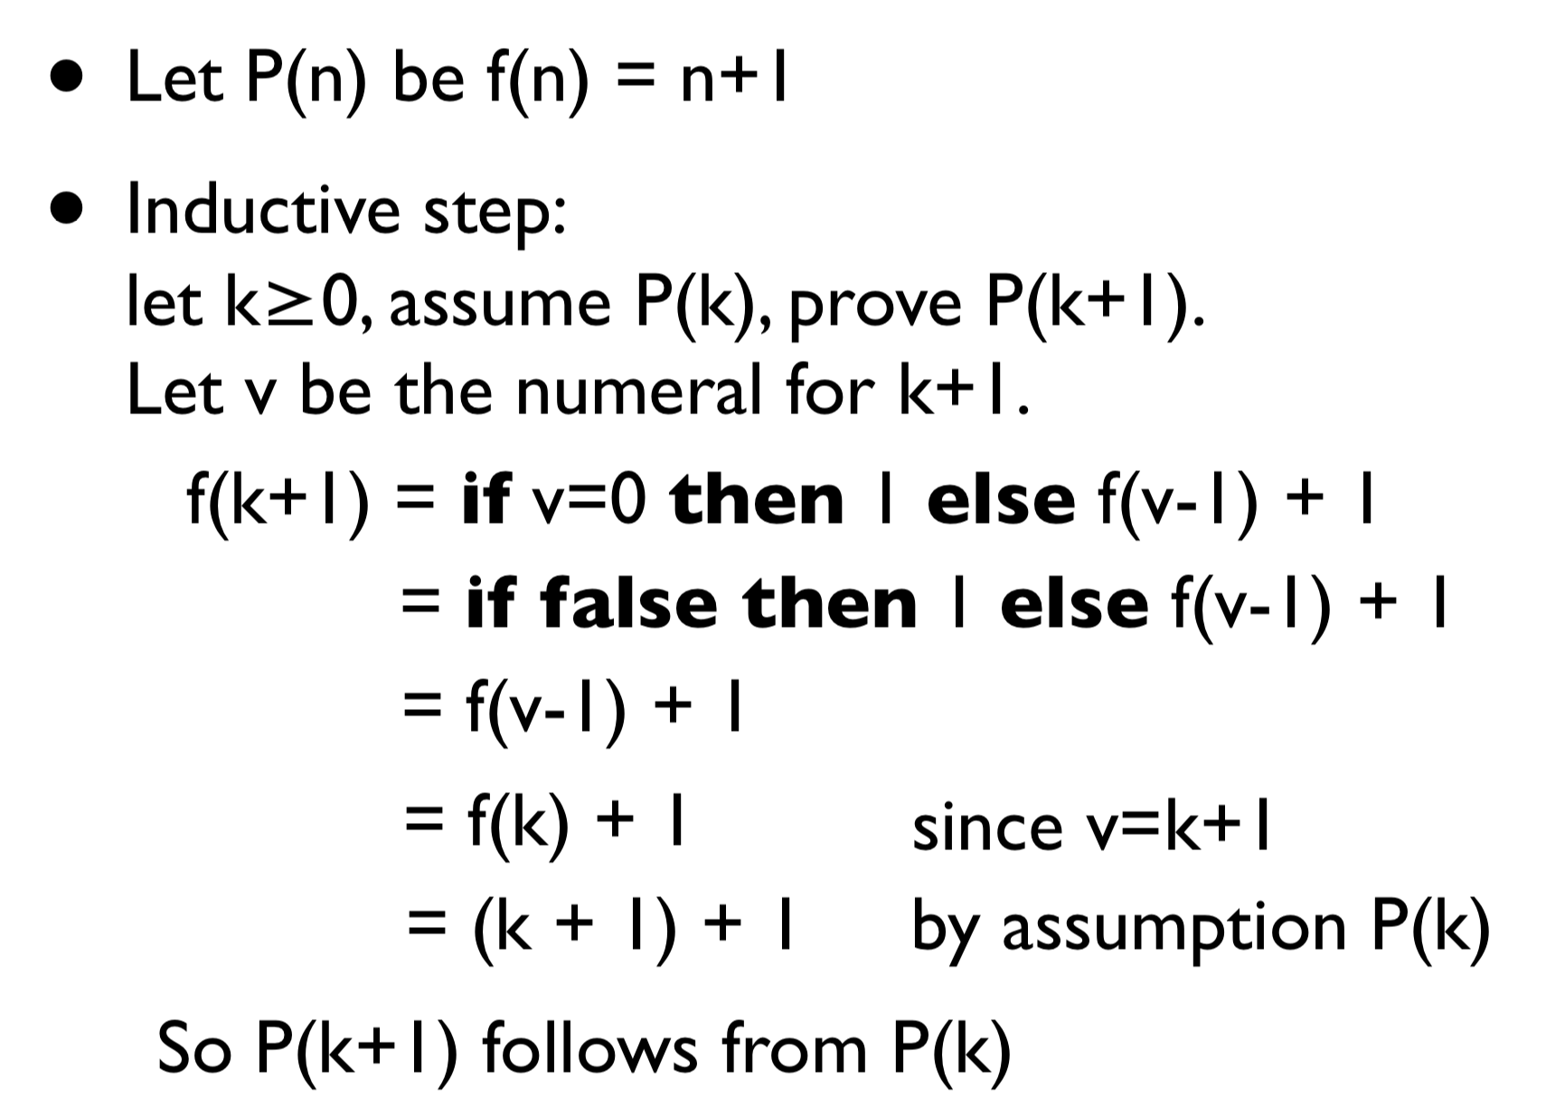
用简单归纳法证明

Slide 39
用简单归纳法证明
fun eval ([ ]:int list) : int = 0 | eval (d::L) = d + 10 * (eval L); (size = length of argument list, decreases by 1)
试证明：对所有值 L:int list， 存在一个整数 n，使eval L =>* n
?为什么不能用？
fun decimal (n:int) : int list = if n<10 then [n] else (n mod 10) :: decimal (n div 10)

Slide 40
简单归纳法的适用范围
适用于涉及自然数的递归函数
参数为非负整数
f(x)的递归调用形如f(y),且size(y)=size(x)-1

Slide 41
完全归纳法(complete (strong) induction)
证明对所有非负整数n，P(n)都成立
将P(k)简化为k个子问题： P(0), P(1), … , P(k-1)，且它们均成立时，可以利用{P(0), P(1), … , P(k-1)}推导出P(k)也成立
如：P(0)成立
P(1)可由P(0)推导出来
P(2)可由P(0)， P(1)推导出来
P(3)可由P(0)， P(1)， P(2)推导出来
……
P(k)可由P(0), P(1), … , P(k-1)推导出来

Slide 42
完全归纳法的适用范围
适用于涉及自然数的递归函数
参数为非负整数
f(x)的递归调用形如f(y),且size(y)<size(x)

Slide 43
用完全归纳法证明
fun decimal (n:int) : int list = if n<10 then [n] else (n mod 10) :: decimal (n div 10)
(when n≥10,0≤n div 10 <n )
fun eval ([ ]:int list) : int = 0 | eval (d::L) = d + 10 * (eval L);
试证明：对所有值 n:int (n≥0)， eval (decimal n) = n

Slide 44
用完全归纳法证明
fun decimal (n:int) : int list = if n<10 then [n] else (n mod 10) :: decimal (n div 10);
fun eval ([ ]:int list) : int = 0 | eval (d::L) = d + 10 * (eval L);
对所有值 n:int (n≥0)，eval (decimal n) = n
当0 <= n < 10时，decimal(n)=[n], 要证明eval (decimal n) = n
eval (decimal n) = eval([n])=n+10*eval([ ])=n+0=n
当0 > 10时，有eval(decimal(m))=m,
要证明eval (decimal m+1) = m+1
设 n=m+1, x = m mod 10，y= m div 10
eval (decimal m+1) = eval((m+1 mod 10) :: decimal (m+1 div 10))
= x+1+10*eval ( decimal (m+1 div 10) )
=x+1 + 10* y = x + 10 * y +1 = m+1 = n

Slide 45
用完全归纳法证明
fun decimal (n:int) : int list = if n<10 then [n] else (n mod 10) :: decimal (n div 10);
fun eval ([ ]:int list) : int = 0 | eval (d::L) = d + 10 * (eval L);
对所有值 n:int (n≥0)，eval (decimal n) = n
当0 <= n < 10时，decimal(n)=[n], 要证明eval (decimal n) = n
eval (decimal n) = eval([n])=n+10*eval([ ])=n+0=n
当0 > 10时，对于any 0<=m<n,
有eval(decimal(m))=m, 要证明eval (decimal n) = n
设x = n mod 10，y= n div 10
eval (decimal n) = eval((n mod 10) :: decimal (n div 10))
= eval( x:: decimal y )n+10*eval([ ])
=x + 10* decimal y = x + 10 * y = n

Slide 46
结构归纳法(structural induction)
完全归纳法在其他数据类型上的推广
基本情形： P([ ])
归纳步骤：1) 对具有类型t的所有元素y和t list类型的数ys，都有P(ys)成立时，
2) 证明P(y::ys)成立,
换句话说，在∀ i < k, P(i)成立的条件下证明P(k)成立。
适用于涉及表和树的递归函数

Slide 47
近似运行时间
反映基于大批量数据的程序运行性能
假设基本操作为常量执行时间(Assume basic ops take constant time)
用Ο记号表示算法的时间性能(Give big-O classification)
f(n)的近似运行时间为O(g(n))：
存在整数N和c，满足
∀n≥N, f(n)的近似运行时间≤ c g(n)
为什么叫“近似”？
• 加法中的常数加不考虑(Additive constants don’t matter)
n⁵+1000000 is O(n⁵)
• 乘法中的常数乘不考虑(Multiplicative constants don’t matter)
1000000n⁵ is O(n⁵)
• g(n)尽可能精确(Be as accurate as you can)

Slide 48
近似运行时间分析
求解步骤：
找出算法中的基本语句：算法中执行次数最多的那条语句就是基本语句，通常是最内层循环的循环体
计算基本语句的执行次数的数量级：忽略所有低次幂和最高次幂的系数，保证基本语句执行次数的函数中的最高次幂正确
用Ο记号表示算法的时间性能：将基本语句执行次数的数量级放入Ο记号中。

Slide 49
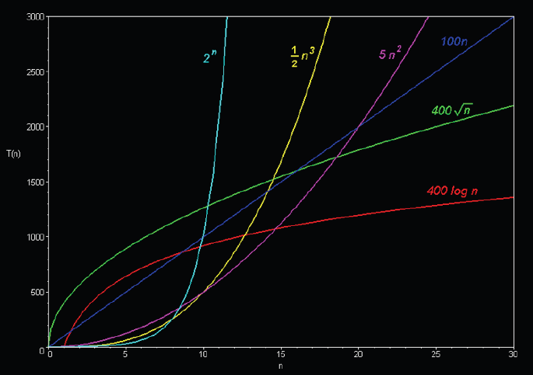
近似运行时间分析
for (i=1; i<=n; i++) x++; for (i=1; i<=n; i++) for (j=1; j<=n; j++) x++;
对数时间(logarithmic)
平方根时间(square root)
线性时间(linear)
Quadratic Cubic
多项式时间(polynomial)
指数时间(exponential)

Slide 50
递推分析(recurrences)
递归函数的定义给出了程序的递推关系，执行情况用work表示
(A recursive function definition suggests a recurrence relation for work, or runtime)
W(n)表示参数规模为n的程序的执行情况work (W(n) = work on inputs of size n)
W(n)的推导：
Base cases (P(0))：评估基本操作的执行 (Estimates the number of basic operations)
Inductive case (P(x))：
用归纳法得到W(n)的表达式 (Try to find a closed form solution for W(n) using induction)
对表达式进行简化，得到一个具有相同渐近属性的表达式(Find solution to a simplified recurrence with the same asymptotic properties)
注意：推导过程要规范(Appeal to table of standard recurrences)

Slide 51
递推分析实例
fun exp (n:int):int =
if n=0 then 1 else 2 * exp (n-1);
M：(fn n => if n=0 then 1 else 2 * exp(n-1))
exp 4 =>⁽¹⁾ M 4 =>⁽⁴⁾ 2 * (M 3)
=>⁽⁴⁾ 2 * (2 * (M 2))
=>⁽⁴⁾ 2 * (2 * (2 * (M 1)))
=>⁽⁴⁾ 2 * (2 * (2 * (2 * (M 0)))
=>⁽²⁾ 2 * (2 * (2 * (2 * 1)))
=>⁽⁴⁾ 16
由此可推出：
for all n≥0, exp n =>^{(5n+3)} 2^{n}
M 4 => if 4=0 then ...
=> 2 * exp (4-1)
=> 2 * M (4-1)
=> 2 * M 3
近似运行时间为：O(n)

Slide 52
时间复杂度 (big-O)
时间复杂度也称渐近时间复杂度，表示为T(n)=O(f(n))，其中f(n)为算法中频度最大的语句频度。
程序的执行时间依赖于具体的软硬件环境，不能用执行时间的长短来衡量算法的时间复杂度，而要通过基本语句执行次数的数量级来衡量。
算法中语句的频度与问题规模有关，一般考虑问题规模趋向无穷大时，该程序时间复杂度的数量级。
一般仅考虑在最坏情况下的时间复杂度，以保证算法的运行时间不会比它更长。

Slide 53
程序执行情况W(n)分析
fun exp (n:int):int =
if n=0 then 1 else 2 * exp (n-1);
程序执行时间随n值的增加线性增长
能否缩短程序运行时间、提高效率？
用W_{exp}(n)表示程序 exp(n)的执行时间
W_{exp}(0) = c₀
W_{exp}(n) = c₀ + n c₁ (n>0)
For all n ≥ 0, W_{exp}(n) ≤ c n → O(n)

Slide 54
fastexp
fun square(x:int):int = x * x
fun fastexp (n:int):int =
if n=0 then 1 else
if n mod 2 = 0 then square(fastexp (n div 2))
else 2 * fastexp(n-1)
W_{fastexp}(n)如何推导？
fastexp 4 = square(fastexp 2)
= square(square (fastexp 1))
= square(square (2 * fastexp 0))
= square(square (2 * 1))
= square 4 =16

Slide 55
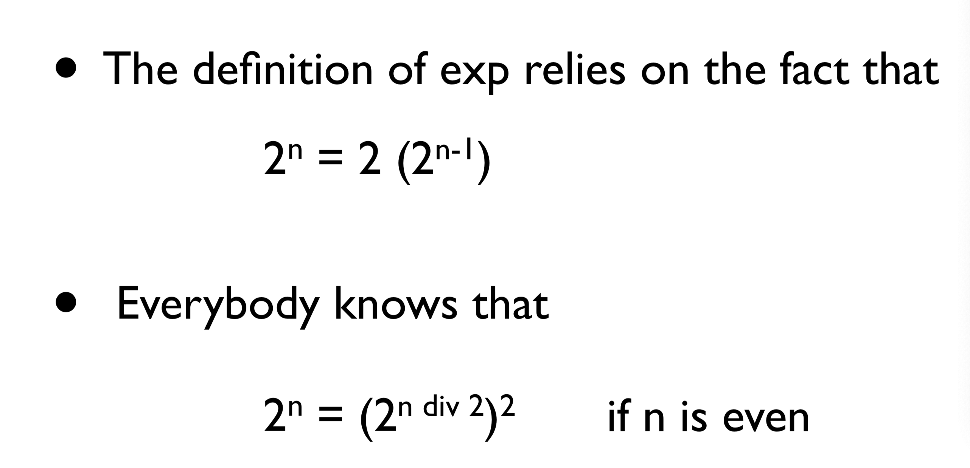
程序执行情况分析：Can it be faster？

Slide 56
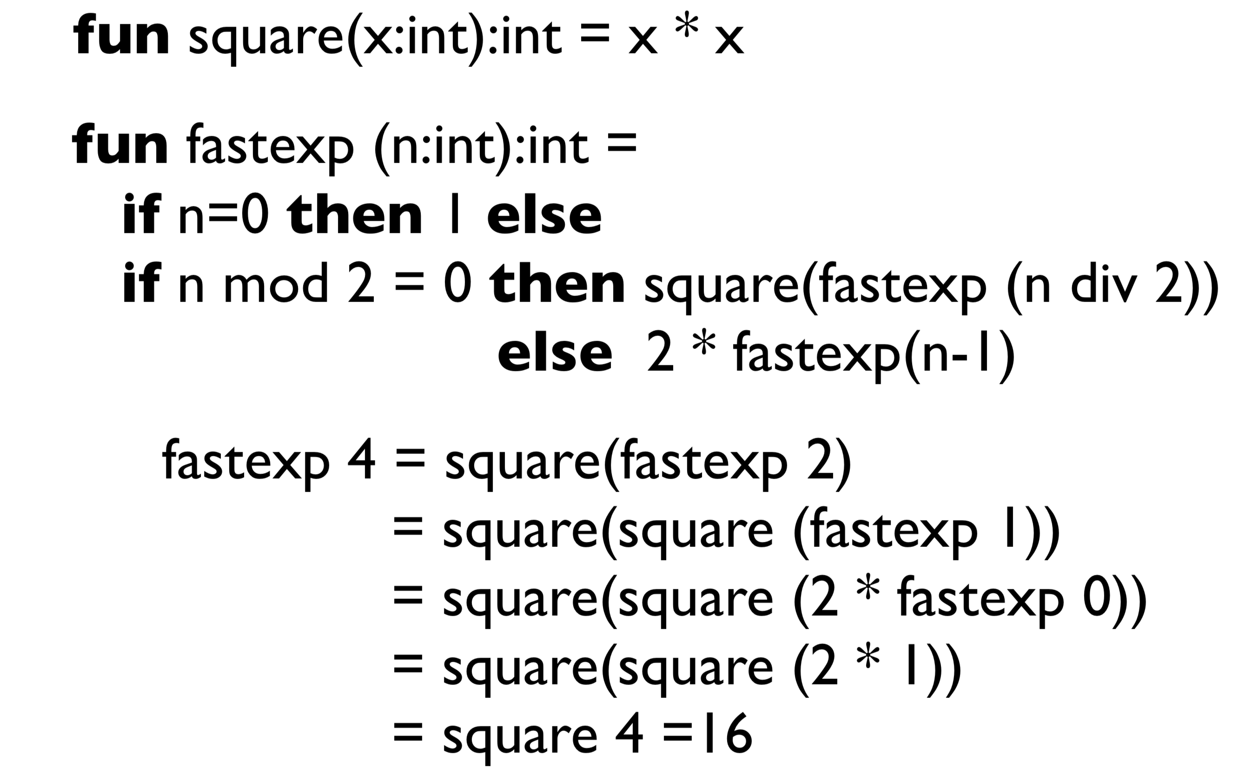
程序执行情况分析：Can it be faster？

Slide 57
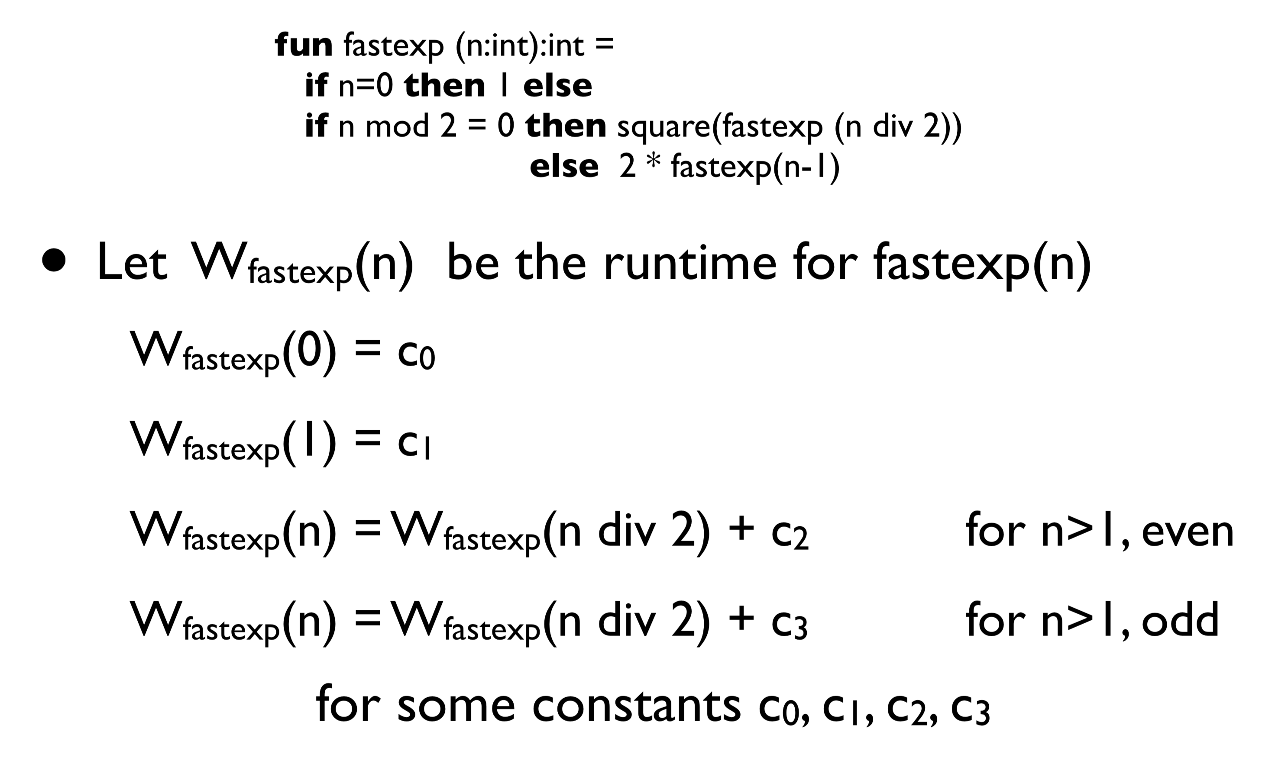
程序执行情况分析：Can it be faster？

Slide 58
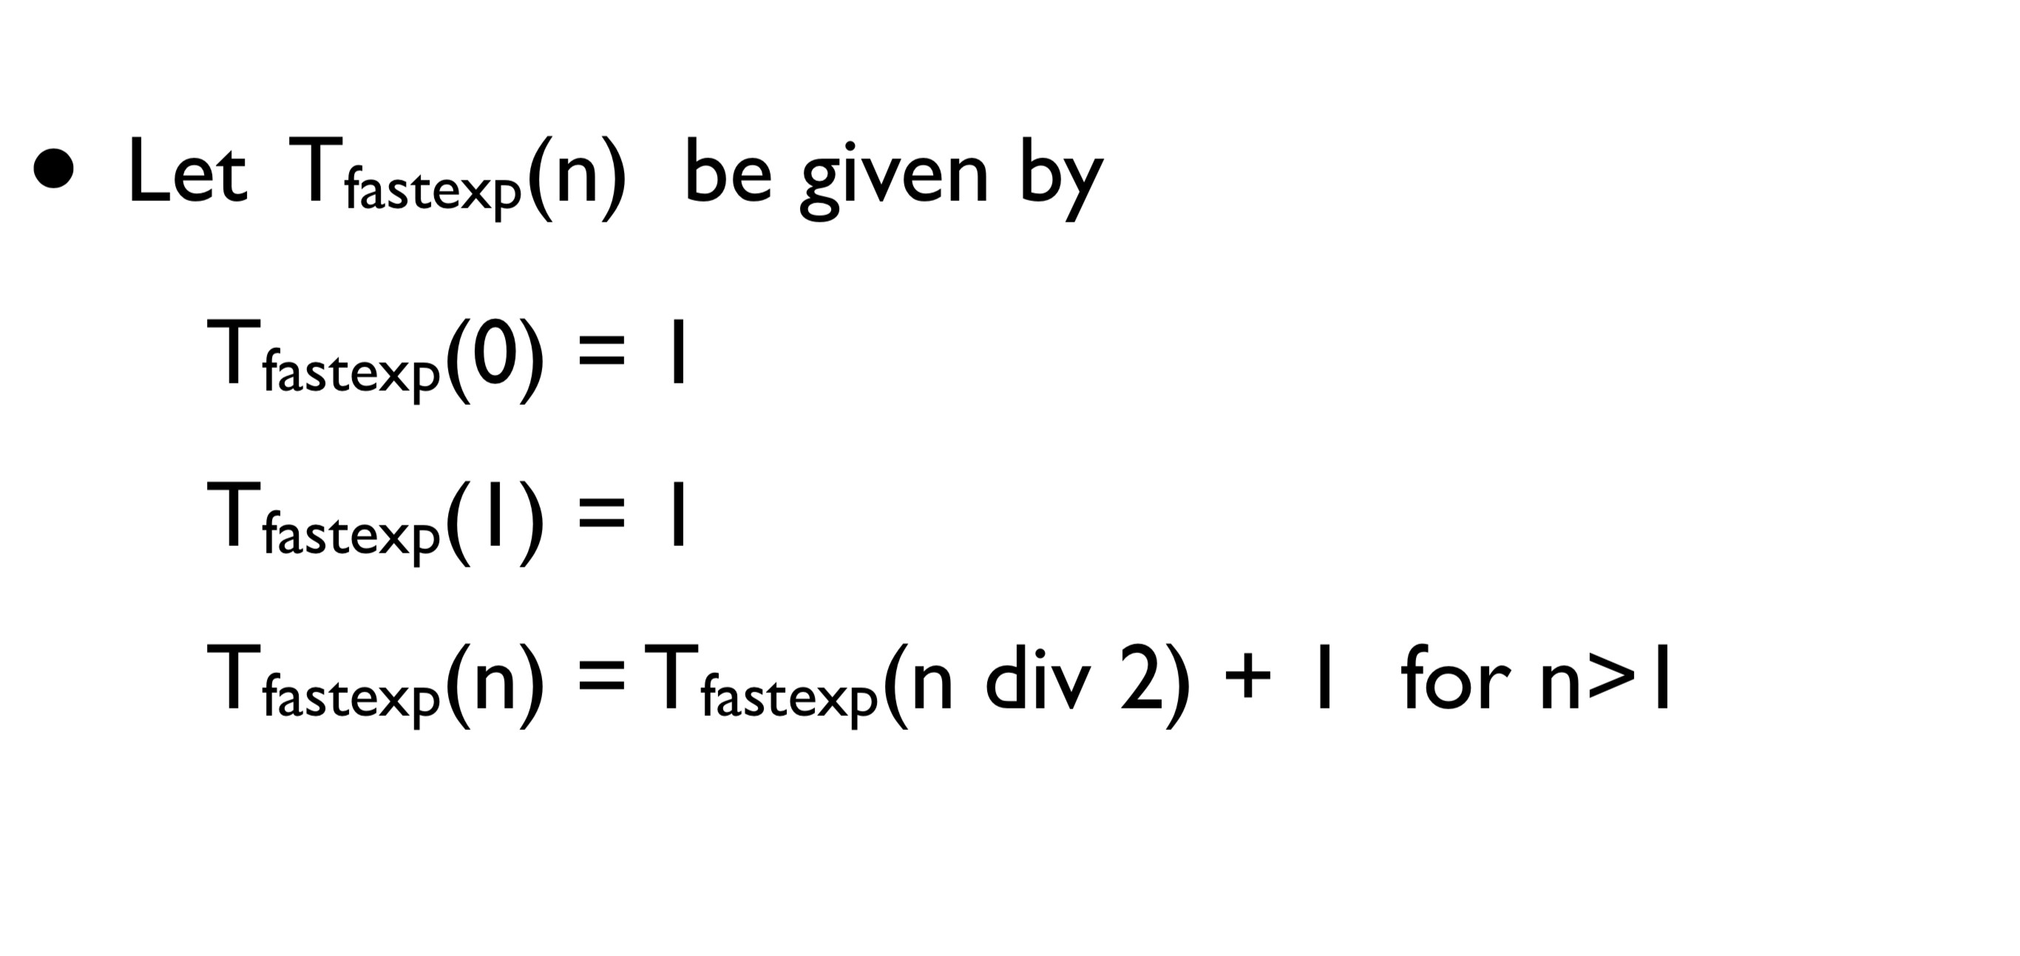
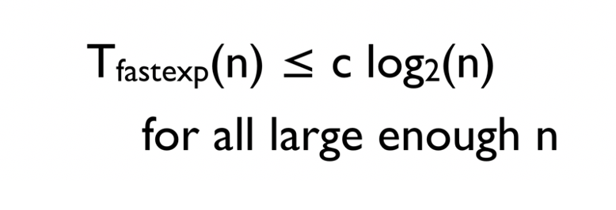
程序执行情况分析：Can it be faster？

Slide 59
整数的比较——compare
compare: int * int -> order
type order = LESS | EQUAL | GREATER;
fun compare(x:int, y:int):order =
if x<y then LESS else
if y<x then GREATER else EQUAL;
compare(x,y) = LESS if x<y
compare(x,y) = EQUAL if x=y
compare(x,y) = GREATER if x>y

Slide 60
整数的比较
≤ 对int类型的数据进行线性排序(linear ordering)
For all values a,b,c :int
If a ≤ b and b ≤ a then a = b (反对称性，antisymmetry)
If a ≤ b and b ≤ c then a ≤ c (传递性，transitivity)
Either a ≤ b or b ≤ a (整体性，totality)
< 定义为
For all values a,b:int
a < b if and only if (a ≤ b and a ≠ b)
且满足
For all values a,b:int
a < b or b < a or a = b (三分法，trichotomy)

Slide 61
排序结果的判断——sorted
sorted : int list -> bool
函数功能：线性表中的元素按照升序(允许相邻元素相同)的方式排列，则该整数表为有序表(增序)。A list of integers is <-sorted：if each item in the list is ≤ all items that occur later.
——用于排序算法的测试
函数代码：
fun sorted [ ] = true
| sorted [x] = true
| sorted (x::y::L) =
(compare(x,y) <> GREATER) andalso sorted(y::L);
For all L : int list,
sorted(L) = true if L is <-sorted
= false otherwise
<>: neq

Slide 62
插入排序
如何用递归程序实现？
基本思想：
每次将一个待排数据按大小插入到已排序数据序列中的适当位置，直到数据全部插入完毕。
操作步骤：
从有序数列{}和无序数列{a₁,a₂，…，a_{n}}开始进行排序；
处理第i个元素(i=2,3，…，n)时，数列{a₁,a₂，…，a_{i-1}}是有序的，而数列{a_{i},a_{i+1}，…，a_{n}}是无序的。用a_{i}与有序数列进行比较，找出合适的位置将a_{i}插入；
重复第二步，共进行n-i次插入处理，数列全部有序。

Slide 63
整数的插入——ins
ins : int * int list -> int list
(* REQUIRES L is a sorted list *)
(* ENSURES ins(x, L) = a sorted perm of x::L *)
fun ins (x, [ ]) = [x]
| ins (x, y::L) = case compare(x, y) of
GREATER => y::ins(x, L)
| _ => x::y::L
如何证明？
For all sorted integer lists L,
ins(x, L) = a sorted permutation of x::L.
_ : less and equal

Slide 64
用归纳法证明Ins函数的正确性
fun ins (x, [ ]) = [x]
| ins (x, y::L) = case compare(x, y) of
GREATER => y::ins(x, L)
| _ => x::y::L
For all sorted integer lists L,
ins(x, L) = a sorted permutation of x::L.
根据L的长度进行归纳证明
L长度为0时，证明ins(x, [ ]) 为有序表.
假设对所有长度小于等于k的有序表A，ins(x, A) 为 x::A的有序表.
证明：ins(x, L) 为x::L的有序表,其中L的长度为k+1且为有序表

Slide 67
插入排序——isort
fun ins (x, [ ]) = [x]
| ins (x, y::L) = case compare(x, y) of
GREATER => y::ins(x, L)
| _ => x::y::L
isort : int list -> int list
(* REQUIRES true *)
(* ENSURES isort(L) = a sorted perm of L *)
fun isort [ ] = [ ]
| isort (x::L) = ins (x, isort L)
For all integer lists L,
isort L = a sorted permutation of L.

Slide 68
插入排序——isort
fun ins (x, [ ]) = [x]
| ins (x, y::L) = case compare(x, y) of
GREATER => y::ins(x, L)
| _ => x::y::L
isort : int list -> int list
(* REQUIRES true *)
(* ENSURES isort(L) = a sorted perm of L *)
fun isort [ ] = [ ]
| isort (x::L) = ins (x, isort L)
[5, 4, 3, 2, 1]怎么排的？

Slide 69
插入排序——isort
fun ins (x, [ ]) = [x]
| ins (x, y::L) = case compare(x, y) of
GREATER => y::ins(x, L)
| _ => x::y::L
isort : int list -> int list
fun isort [ ] = [ ]
| isort (x::L) = ins (x, isort L)
isort (5::[4, …, 1])
= ins (5, isort [4, …, 1])
= ins (5, ins(4, isort [3, 2, 1]))
= ins (5, ins(4, ins(3, isort [2, 1]))
= ins (5, ins(4, ins(3, ins(2, isort[1])))
= ins (5, ins(4, ins(3, ins(2, [1])))
= …
[5, 4, 3, 2, 1]怎么排的？

Slide 70
插入排序——isort

Slide 71
插入排序——isort

Slide 73
另一个插入排序——isort’
isort’ : int list -> int list
fun isort’ [ ] = [ ]
| isort’ [x] = [x]
| isort’ (x::L) = ins (x, isort’ L);
isort and isort’ are extensionally equivalent.
For all L : int list, isort L = isort’ L.

Slide 74
归并排序
基本思想：采用分治法（Divide and Conquer）将已有序的子序列合并，得到完全有序的序列；即先使每个子序列有序，再使子序列段间有序。
操作步骤：
将n个元素分成两个含n/2元素的子序列
将两个子序列递归排序
合并两个已排序好的序列
split : int list -> int list * int list
merge : int list * int list -> int list

Slide 75
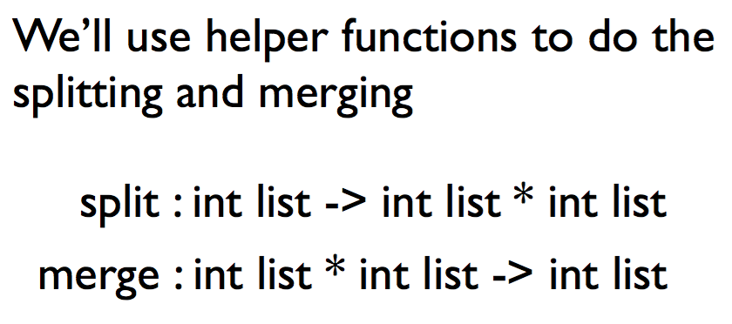
善于使用帮助(helper)函数

Slide 76
善于使用帮助(helper)函数
如何实现更加复杂的函数功能？
状态的记录和改变
更复杂的递归
Helper functions

Slide 77
善于使用帮助(helper)函数
满足调用函数的功能需求
扩展应用到其他函数中，实现更广泛的功能
merge : int list * int list -> int list
在归并排序中：
通常情况下：
For all sorted lists A and B,
merge(A, B)= a sorted permutation of A@B
For all integer lists A and B,
merge(A, B)= a permutation of A@B

Slide 78
表的分割——split
split : int list -> int list * int list
(* REQUIRES true *)
(* ENSURES split(L) = a pair of lists (A, B) *)
(* such that length(A) and length(B) differ by at most 1, *)
(* and A@B is a permutation of L. *)
fun split [ ] = ([ ], [ ])
| split [x] = ([x], [ ])
| split (x::y::L) =
let val (A, B) =split L
in (x::A, y::B)
end
能否去掉？
For all L:int list,
split(L) = a pair of lists (A, B) such that
length(A) ≈ length(B) and
A@B is a permutation of L.

Slide 79
用归纳法证明split函数的正确性
根据L的长度用完全归纳法进行证明
1. L = [ ], [x]
①split [ ] = a pair (A, B) such that length(A)≈length(B) & A@B is a perm of [ ].
②split [x] = a pair (A, B) such that length(A)≈length(B) & A@B is a perm of [x].
2. 假设split(R) = a pair (A’, B’) such that length(A’)≈length(B’) & A’@B’ is a perm of R.
证明: split(L) = a pair (A, B) such that length(A)≈length(B) & A@B is a perm of x::y::R. (L=x::y::R)

Slide 80
表的分割——split
[5, 4, 3, 2, 1]怎么split的？
split : int list -> int list * int list
fun split [ ] = ([ ], [ ])
| split [x] = ([x], [ ])
| split (x::y::L) =
let val (A, B) =split L
in (x::A, y::B)
end
split (5::4::[3, 2, 1])
= split (5::4::split(3::2::split[1]))
= split (5::4::split(3::[1], 2::[ ]))
= split (5::3, 1], 4::[2])
= [5,3,1], [4,2]

Slide 81
表的合并——merge
merge : int list * int list -> int list
(* REQUIRES A and B are <-sorted lists *)
(* ENSURES merge(A, B) = a <-sorted perm of A@B *)
fun merge (A, [ ]) = A
| merge ([ ], B) = B
| merge (x::A, y::B) = case compare(x, y) of
LESS => x :: merge(A, y::B)
| EQUAL => x::y::merge(A, B)
| GREATER => y :: merge(x::A, B)
能否写成： merge([], []) = []?
如何证明？

Slide 82
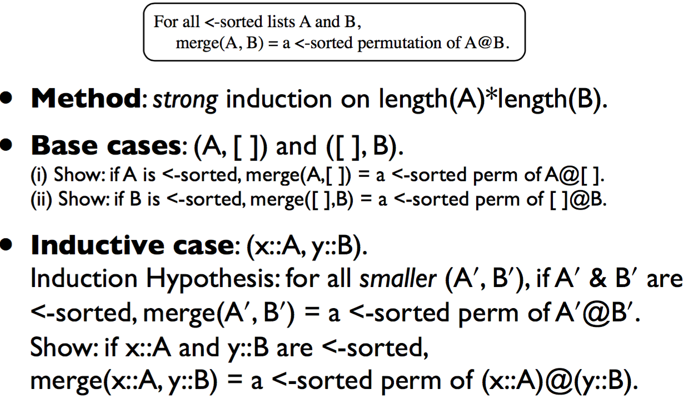
用归纳法证明Merge函数的正确性

Slide 83
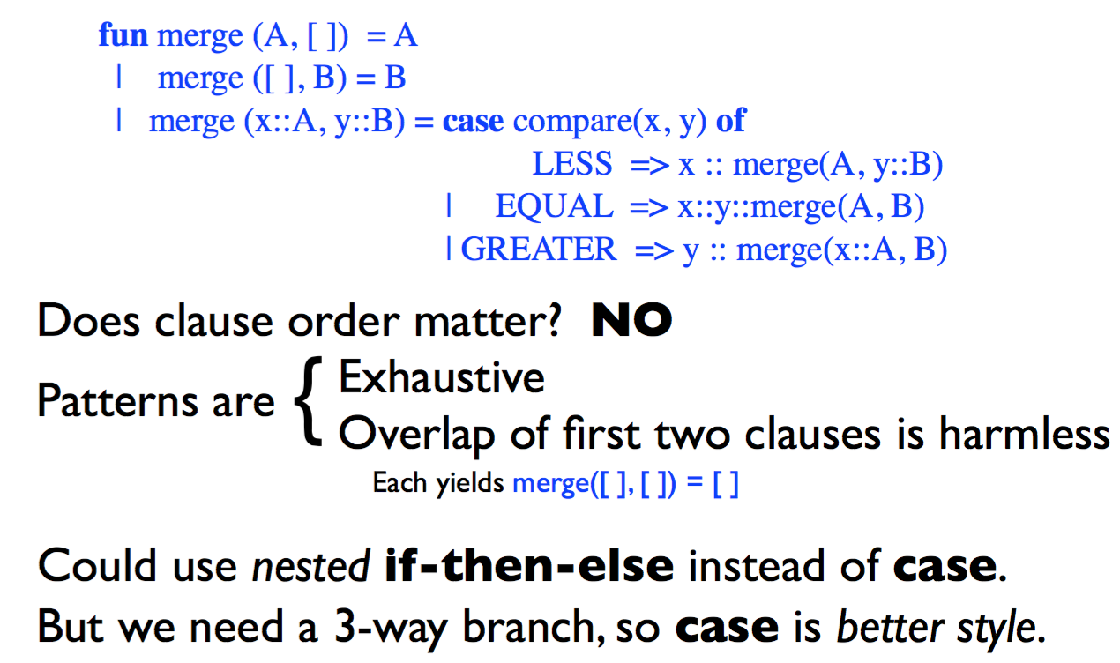
Merge函数的特点

Slide 84
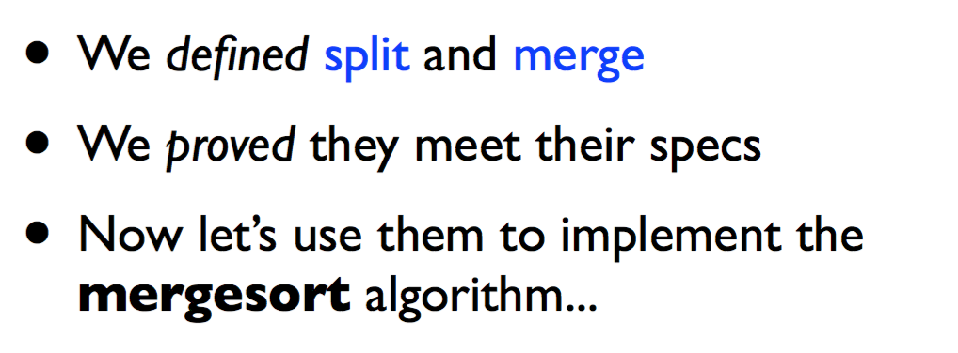
开始使用帮助(helper)函数

Slide 85
归并排序—— mergesort
msort : int list -> int list
(* REQUIRES true *)
(* ENSURES msort(L) = a <-sorted perm of L *)
fun msort [ ] = [ ]
| msort [x] = [x]
| msort L = let
val (A, B) = split L
in
merge (msort A, msort B)
end
能否去掉？
msort [1] =
=> merge(msort[1], msort[])
merge(merge(msort[1], msort[]), … ))
不断拆分split[x]

Slide 86
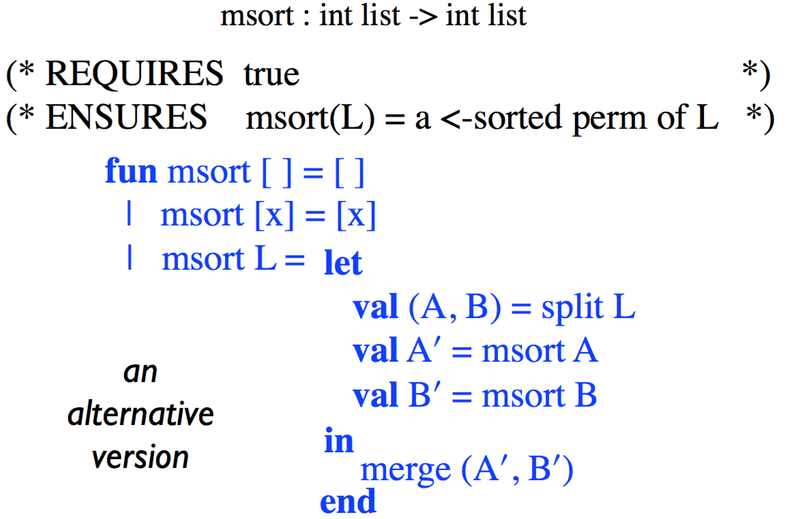
归并排序—— mergesort

Slide 87
归并排序
fun split [ ] = ([ ], [ ])
| split [x] = ([x], [ ])
| split (x::y::L) =
let val (A, B) =split L
in (x::A, y::B)
end
fun merge (A, [ ]) = A
| merge ([ ], B) = B
| merge (x::A, y::B) = case compare(x, y) of
LESS => x :: merge(A, y::B)
| EQUAL => x::y::merge(A, B)
| GREATER => y :: merge(x::A, B)
fun msort [ ] = [ ]
| msort [x] = [x]
| msort L = let val (A, B) = split L
in merge (msort A, msort B)
end

Slide 88
ML编程原则(principles)
每个函数都对应一个功能描述说明 (Every function needs a spec)
需要验证程序符合功能描述说明 (Every spec needs a proof)
用归纳法进行递归函数的正确性验证 (Recursive functions need inductive proofs)
选取合适的归纳法 (Learn to pick an appropriate method...)
设计恰当的帮助函数 (Choose helper functions wisely)
msort的证明非常简单，源于函数split and merge的使用

Slide 89
功能说明的作用 (the joy of specs)
就是注释，函数用来干嘛的？什么参数？什么类型？结果是什么？
函数的证明有时依赖于某个被调用函数的证明结果(符合spec要求)
The proof for msort relied only on the specification proven for split (and the specification proven for merge)
被调用函数可以由具有相同功能说明的其他函数替换，而且证明过程仍然有效
In the definition of msort we can replace split by any function that satisfies this specification, and the proof will still be valid, for the new version of msort

Slide 90
函数替换举例
fun msort’ [ ] = [ ]
| msor’t [x] = [x]
| msort’ L = let
val (A, B) = split’ L
in merge (msort’ A, msort’ B)
end
fun split’ [ ] = ([ ], [ ])
| split’ [x] = ([ ], [x])
| split’ (x::y::L) =
let val (A, B) =split’ L
in (x::A, y::B)
end
尽管split和split’函数不相同，但他们都满足整数表分割功能，在正确性证明过程中没有区别，所以函数msort和mosrt’都是正确的。

